Slide 1
Lietišķo datorsistēmu programmatūra
1.lekcija
DITF LDI
Lietišķo datorsistēmu programmatūras profesora grupa
Materiālu sagatavoja: V. Kotovs
Atbildīgais pasniedzējs: prof. L.Novickis

Slide 2
Mērķi
Lietišķās programmatūras tehnoloģiju un izstrādes līdzekļu apskats
Ieskats vairākās programmatūras inženierijas tehnoloģijās / metodoloģijās
Analītiskās domāšanas un praktisko iemaņu attīstība
Programmatūras inženierija - inženierzinātne, kas izmanto inženierprincipus programmatūras sistēmu izstrādē; sistematizēta pieeja programmatūras izstrādāšanai
Lietišķā programmatūra - paredzēta kāda konkrēta datu apstrādes sistēmas lietotājam nepieciešama uzdevuma risināšanai
Biznesa sistēmas - paredzētas biznesa informācijas apstrādei, kā arī palīdz pārvaldības lēmumu pieņemšanā
Tehnoloģija - ražošanas procesu, apstrādes metožu, izejvielas īpašību un formas maiņas līdzekļu kopums
Metodoloģija - mācība par metodēm

Slide 3
Organizācija
  Lekcijas. 2 lekciju tematikas
    Programmatūras atkārtotā lietošana
    Semantiskais tīmeklis
Pārbaude
    Eksāmens
    Pārbaude zināšanu vērtēšanas sistēmā
Materiāli
http://www.cs.rtu.lv/astf/ldppg/index.htm
Kontakti
vladimir.kotov@gmail.com

Slide 4
Tēmu plāns (1/2)
Pamata programmatūras inženierijas attīstības tendences
Ieskats programmatūras kvalitātē. Programmatūras kvalitātes modeļi
Atkārtotā lietošana programmatūras izstrādē. Sistemātiskās atkārtotās lietošanas pamata aspekti
Modularitātes jēdziens un principi programmatūras inženierijā
Projektēšanas šabloni. Šablonu sistēmas
Projektēšanas šablonu izmantošana programmatūras izstrādē
Kvalitatīva OOP projektējuma pamata principi
(I)
(II)

Slide 5
Tēmu plāns (2/2)
MVC projektēšanas/arhitektūras šablons. Struts lietojumu karkass
Ieskats aspektu orientētā programmēšanā. AOP pamata koncepcijas.
Aspektu izmantošana programmatūras izstrādē.
Uz komponentiem balstītās programmatūras izstrādes metodes.
Ieskats modeļvadāmajā programmatūras izstrādē.
(III)
(IV)

Slide 6




Literatūra
Gamma E., Helm R., Johnson R., Vlissides J. Design Patterns. Elements Of Reusable Object Oriented Software. - Addison-Wesley
Sommerville I. Software Engineering (8th Edition) (International Computer Science Series).- Prentice Hall
Mili H., Mili A., Yacoub S., Addy E. Reuse-based Software Engineering: Techniques, Organization, and Measurement.- John Wiley & Sons
Meyer B. Object-Oriented Software Construction (2nd Edition). - Prentice Hall

Slide 7
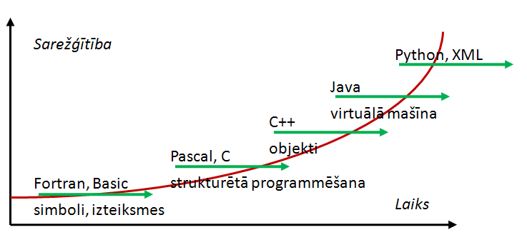
1.Programmatūras inženierijas attīstības tendences (1/2)
Nemitīgi pieaugoša programmatūras sarežģītība
- seko Mūra likumam (?)
- vadāmā ar pasūtītāju prasībām
- ietekmē periodisku paradigmu maiņu
- Mēroga sarežģītība (miljoni objektu, biljoni bitu)
- Domēnu sarežģītība
- Biznesa sarežģītība (jāpiegādā vakar, nav budžeta)
- Mākslīga sarežģītība (C++ Standarts: > 700 lpp)

Slide 8
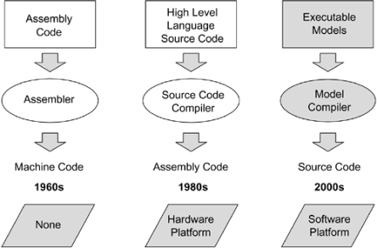
1.Programmatūras inženierijas attīstības tendences (2/2)
Kopēja abstrakcijas līmeņa paaugstināšana
  no mašīnkodiem līdz augstākā līmeņa valodām
Nemitīga izstrādes procesa uzlabošana, to automatizēšanas un uzturamības atvieglošana
Tieksme izvairīties no problēmu risināšanas, vadoties pēc sākuma principiem
  efektīvu un pierādītu risinājumu atkārtota izmantošana
Spēja cīnīties ar prasību mainīgumu
  lietojumu elastīgums, stiepjamība un atkārtota lietojamība

Slide 9
2.Ieskats programmatūras kvalitātē (1/2)
Fakti
  zemas lietojumu kvalitātes rezultātā zaudējumi ir 22.2 – 59.5 miljardu dolāru robežās (NIST)
  kvalitātes vadības problēma nav tas, ka cilvēki nezin par to, bet gan domā, ka zin
  kvalitātes atribūtu un metriku identificēšanas procesus nav iespējams formalizēt pilnā apjomā
Makols, Ričards un Valters – kvalitātes kritēriju kategorijas
  produkta izmantošana (korektums, drošums, integritāte, lietojamība un efektivitāte)
  produkta pārstrādāšana (uzturamība, elastīgums, testējamība)
  produkta pāreja (sadarbspēja, atkārtota lietojamība, pārnesamība)

Slide 10
2.Ieskats programmatūras kvalitātē (2/2)
Maijers, McConnell - kvalitātes faktori
  ārējie (pareizums, robustums, drošums, atkārtota lietojamība, stiepjamība, pārnesamība un efektivitāte)
  Iekšējie (koda lasāmība )
ISO 9126 standarts
  Karkass programmatūras produkta kvalitātes modelim
  Kvalitātes īpašības
    Funkcionalitāte (Functionality)
    Drošums(Reliability)
    Lietojamība (Usability )
    Efektivitāte (Efficiency)
    Uzturamība (Maintainability )
    Pārnesamība (Portability)
Kvalitātes vadības, procesa standarti, ... (ISO 9001, CMM, ISO 12207)

Slide 11
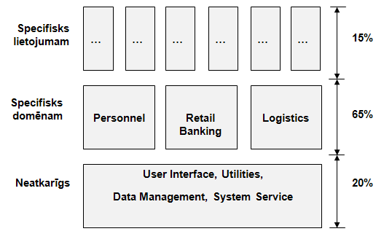
3.Programmatūras atkārtotā lietošana (1/8)
Fakti (?)
  40% - 60% koda tiek lietots atkārtoti
  75% funkciju ir kopēji vairāk nekā vienā lietojumā
“Tipiska” lietojuma kompozīcija

Slide 12
3.Programmatūras atkārtotā lietošana (2/8)
Priekšnosacījumi
  programmatūras sistēmām vai to daļām piemīt līdzība un analoģija
  atkārtoti izmantojot procesu un iepriekšējas izstrādes rezultātus ir iespējams paaugstināt kopējo izstrādes produktivitāti un kvalitāti
Atkārtotā lietošana
  jebkuras informācijas izmantošana izstrādes procesā (Freeman)
  eksistējošo sistēmu artefaktu vai zināšanu pielietošana jauno sistēmu izstrādē (Isoda)
  process, kura ietvaros organizācija definē sistemātiski pielietojamo procedūru kopu, lai specificētu, izveidotu, klasificētu, dabūtu un adaptētu programmatūras artefaktus, ko var pielietot lietojumu izstrādes procesā (Mili)

Slide 13
3.Programmatūras atkārtotā lietošana (3/8)
Atkārtotā lietojamība
  Programmatūras izstrādes elementu (artefaktu) spēja noderēt vairāku citu lietojumu izstrādē
  2 raksturojumu summa:
    Lietojamība - nosaka elementa vieglu izmantojamības pakāpi, neņemot vērā to funkcionalitāti
      atlase - elementa identificēšana kā potenciālā kandidāta prasību apmierināšanai
      analīze - kādā veidā elements ir izmantojams
      pielāgošana - adaptēšana kontekstam
      ieviešana - elementa integrēšana izstrādē
    Derīgums - novērtē elementa vajadzības un plašas izmantojamības pakāpi

Slide 14
3.Programmatūras atkārtotā lietošana (4/8)
Pamata atkārtoti lietojami artefakti
  Darbaspēks
    - netehniskā atkārtotas lietošanas forma
  Specifikācijas
    - kopējais dokumentu repozitorijs ar pieņemtām projektēšanas struktūrām un standartiem
  Projektējumi
    - vispārēji projektēšanas lēmumu attēlojumi
  Dokumentācija
  Programmatūras arhitektūras
    - sistēmas struktūra kā komponentu kopas agregācija
  Pirmkods un izpildāmie komponenti
    - dabiska programmatūras atkārtotas lietošanas forma

Slide 15
3.Programmatūras atkārtotā lietošana (5/8)
Labumi
  Produktivitātes pieaugums
    tiek saglabāti resursi un laiks
    samazina testēšanas izmaksas
  Kvalitātes un drošuma pieaugums
    lielāki ieguldījumi ar cerību uz elementa daudzkārtīgu izmantošanu
    pievērsta lielākā uzmanība un noteiktas stingrākas prasības.
    kļūdu labojumi tiek akumulēti ar katru izmantošanas gadījumu
  Uzlabojumi izstrādes plānošanā
    samazina programmatūras piegādes laiku uz tirgus
    samazina uzturēšanas izmaksas

Slide 16
3.Programmatūras atkārtotā lietošana (6/8)
Kavēkļi
  Ekonomiskie un organizatoriskie kavēkļi
    nepieņemamas izmaksas un riski
    augstākās vadības atbalsta trūkums
    nepieciešamas izmaiņas organizācijas struktūrās un procesos
    pamudinājumu trūkums
  Tehnoloģiskie kavēkļi
    atkārtoti lietojamo artefaktu atrāšana
    mantojuma sistēmu komponentu atkārtotā lietošana
    artefaktu modificēšana un adaptēšana

Slide 17
3.Programmatūras atkārtotā lietošana (7/8)
Organizācijas aspekti
  Vadības infrastruktūra
    - funkciju, atbildību, atlīdzības un stimulēšanas mehānismu kopā, lai nodrošinātu caurspīdīgu atkārtotas lietošanas procesu funkcionēšanu.
  Tehnoloģijas infrastruktūra
    konfigurāciju un versiju kontroles vadība, kvalitātes kontrole
Ekonomiskie aspekti
  Metrikas artefaktu kvantitatīvai novērtēšanai
  AL izdevumu un investīciju atgriešanas (ROI) novērtēšanas tehnikas

Slide 18
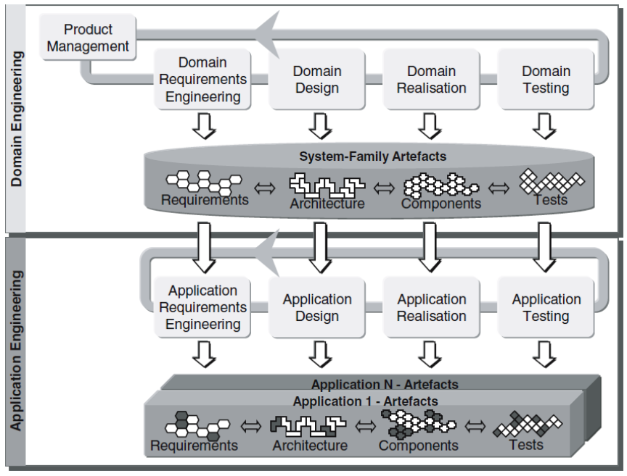
3.Programmatūras atkārtotā lietošana (8/8)
Tehniskie aspekti
  Domēnu inženierijas aspekti.
    atkārtoti lietojamo programmatūras artefaktu izstrāde
  Lietojumu inženierijas aspekti.
    atkāroti lietojamu artefaktu izmantošana izstrāde

Slide 19
4. AL orientētās izstrādes tehnoloģijas
Kompozīcijas balstītā izstrāde
  atkārtoti lietojami artefakti ir pabeigti programmatūras produkti kompilējamā vai izpildāmā formā
  pamata aktivitātes paredz tādu elementu (komponentu) kompozīciju un integrēšanu
Ģeneratīvā izstrāde
  atkārtoti lietojami artefakti ir atspoguļojami šablonu vai modeļu veidā
  ļauj atkārtoti izmantot augstākā līmeņa projektējuma un arhitektūras struktūras

Slide 20
5. Modularitāte (1/2)
Piemērotākā atkārtotās lietošanas forma - programmatūras komponents, kurš apmierina modularitātes prasības (Maijers)
Pamata modularitātes kritēriji (5)
  Dekompozīcija
    Programmatūras izstrādes metodes palīdz problēmas sadalījumā mazāk sarežģīto problēmu kopā
  Kompozīcija
    Tādu programmatūras izstrādes elementu esamība, kurus var kombinēt, lai veidotu jaunas sistēma
  Saprotamība
    Lietotāji (cilvēki) var saprast atsevišķa moduļa (komponenta) būtību bez nepieciešamības zināt citus, vai tikai nelielo to skaitu
  Nepārtrauktība
    Nelielas izmaiņas problēmas specifikācijā ietekmē izmaiņas tikai vienā vai nedaudz moduļos.
  Aizsardzība

Slide 21
5.Modularitāte (2/2)
Pamata modularitātes principi (5)
  Lingvistiski modulāras vienības princips
    moduļiem ir jāatbilst izmantotas valodas formālismam jebkurā izstrādes līmenī (analīzē, projektēšanā, implementēšanā)
  Atklāts-Slēgts princips
    moduļiem vienlaikus jābūt atklātiem un slēgtiem:
      atklāts - ir iespējama paplašināšana
      slēgts - modulim ir stingri definēta un stabila saskarne
    atkārtotas lietojamības un pielāgošanas divējādība – veiksmīgiem komponentiem jābūt lietojamiem savā oriģinālā (slēgtā) stāvoklī un tajā pašā laikā viegli adaptējamiem (atklātiem)
  Iekļautas dokumentācijas princips

Slide 22
6.Projektēšanas šabloni (1/2)
Šablons
  forma, veidne, modelis, noteikumu kopa kādu lietu vai to daļu ģenerēšanai (wikipedia.org)
  konkrētas formas abstrakcija, kura atkārtojas kādā noteiktajā kontekstā (Rīle)
  pilnīgi realizēta forma, oriģināls vai modelis, pieņemts un piedāvāts imitācijai; normatīvs piemērs, arhetips (Kouds)
  apraksta problēmu, kura vairākas reizes atkārtojas mūsu vidē, kopā ar problēmas risinājumu, kuru var izmantot vairākas reizes (K.Aleksanders)
Projektēšanas šablons datorzinātnē
  apzīmē galvenos projektēšanas struktūru aspektus
  identificē, nosauc un abstrahē veiksmīgas projektējuma struktūras, lietderīgas elastīga un atkārtoti lietojama objektorientēta projektējuma izstrādē

Slide 23
6.Projektēšanas šabloni (2/2)
  Fakti
  Dokumentē eksistējošo un pierādīto projektēšanas pieredzi
  Balstās uz abstrakcijām, kuras atrodas augstākā līmenī par procedūrām, klasēm un objektiem
  Nodrošina kopējo vārdnīcu un projektēšanas principu saprašanu
  Ir instruments programmatūras arhitektūras dokumentēšanai
  Atbalsta programmatūras izstrādi ar definētām īpašībām
  Nosaka programmatūras atbilstību dažām nefunkcionālām prasībām (piem. drošums, mainīgums, testējamība, atkārtotā lietojamība)
  Palīdz izveidot sarežģītas programmatūras arhitektūru
  Palīdz tikt galā ar programmatūras sarežģītību

Slide 24
7. Algoritmi, lietojumu karkasi un projektēšanas šabloni
Algoritmi - galvenokārt risina sīkgraudainas skaitļošanas problēmas
Lietojumu karkasi - otrreizēji izmantojamās mini-arhitektūras, kuras nosaka vispārējo realizāciju un uzvedību programmatūras produktu ģimenēm
    galvenā vērtība ir realizācijā
    vairāk specializēti
    viena vai vairāku šablonu realizācija
    karkasu bieži projektē un apraksta ar projektēšanas šablonu palīdzību

Slide 25
8.Projektēšanas šablona piemērs. MVC (1/2)
Model-view-controller (MVC) – pielietojams programmatūras sistēmās, lai atdalītu datu modeli, sistēmas (biznesa) loģiku no lietotāja saskarnes aspektiem
Dalībnieki
  Model – lietojuma domēna specifiskas informācija
  View – modeļa atspoguļošana
  Controller – apstrādā un reaģē uz lietotāja darbībām, iniciē izmaiņas modelī
Labumi:
  Izmaiņas lietotāju saskarnē neietekmē datu modeli
  Datu modeļa reorganizācija bez nepieciešamības mainīt lietotāju saskarni
  Informācijas piekļuves un biznesa loģikas atkabināšana no datu atspoguļošanas un lietotāju mijiedarbības aspektiem
Piemēri
  Java Swing, Struts, Spring MVC, citi

Slide 26
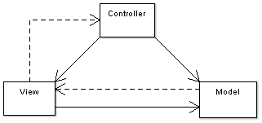
8.Projektēšanas šablona piemērs. MVC (2/2)
Citi populāri projektēšanas šabloni: Novērotājs (Observer), Vienpatis (Singleton), Dekorators(Decorator), Apmeklētājs (Visitor), Rupnīca (Factory), Starpnieks (Mediator), Atbildību ķēde (Chain of responsibility) ...

Slide 27
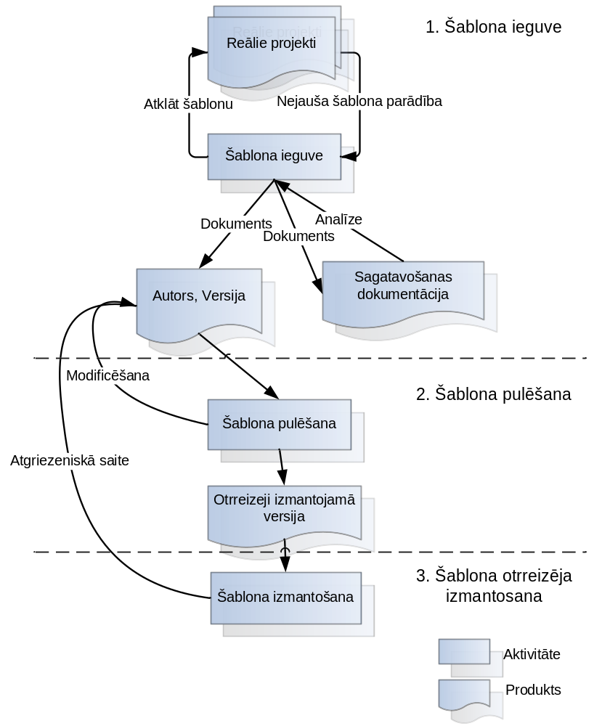
9.Projektēšanas šablona tapšana

Slide 28
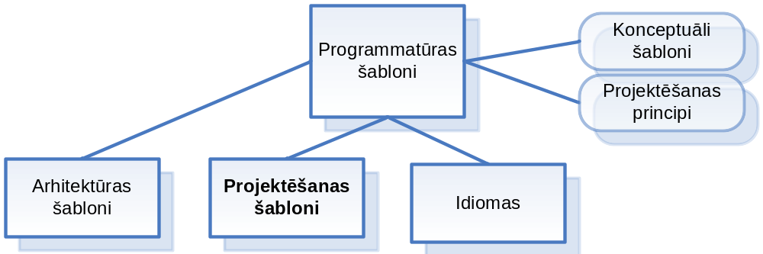
10.Projektēšanas šablonu klasifikācija (1/2)
Programmatūras arhitektūras šabloni
  apraksta vispārējus programmatūras arhitektūras strukturēšanas principus
Projektēšanas principi
  nosaka fundamentālas programmatūras sistēmu projektēšanas idejas un principus
Konceptuāli šabloni (analīzes šabloni)
  konceptuālie modeļi, izmantoti atkārtojošo lietojuma sfēras situāciju modelēšanai analīzes laikā
Idiomas (kodēšanas šabloni)
  noteiktas programmēšanas valodas vai tehnoloģijas specifiskas idejas
Projektēšanas šabloni

Slide 29
10.Projektēšanas šablonu klasifikācija (2/2)
GoF klasifikācija
  Ērihs Gamma, Ričards Helms, Ralfs Džonsons un Džons Vlissides
  arhitektūras idejas, neatkarīgas no lietojuma konteksta
  aprakstītas klases un saistības starp to eksemplāriem
  “mikro-arhitektūras” šabloni
  Klasifikācijas kritēriji:
    Mērķa kritērijs (radošie, struktūras un uzvedības šabloni)
    Granularitātes kritērijs (klase, objekts vai to maisījums)
  Forma
    teksts un OMT/UML diagrammas
    apraksts atbilst unificētam formātam (nolūks, motivācija, lietojamība, struktūra, dalībnieki, sadarbība, rezultāti, realizācija, izmantošanas gadījumi)

Slide 30
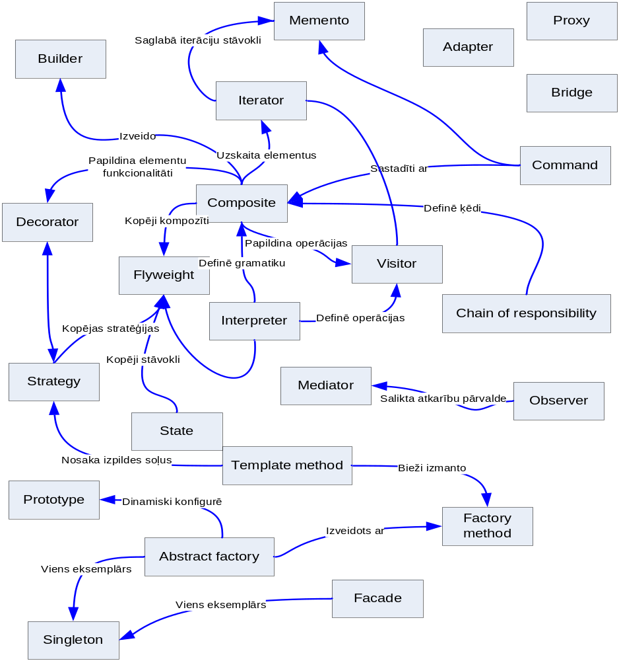

Slide 31
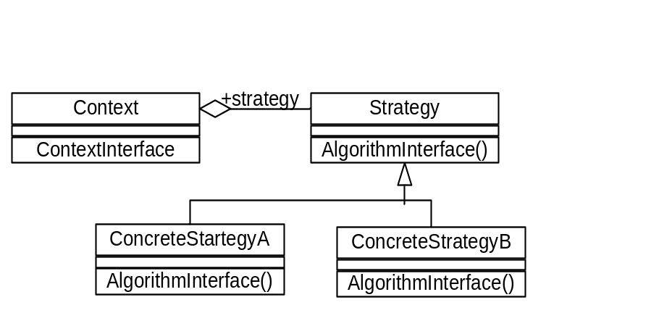
“Stratēģija” projektēšanas šablons
Nolūks: Definē algoritmu kopu, iekapsulē tos atsevišķajos objektos un nodrošina to izmaiņas iespēju
Konteksts
- saistītas klases atšķiras dažos uzvedības aspektos
- sistēmā ir nepieciešams atbalstīt atšķirīgu algoritmu variantus (stratēģijas)
- klase nodrošina vairākus uzvedības variantus, kas bieži ir saistīts ar lielu nosacījumu konstrukciju skaitu tas kodā
Risinājums
Šablons piedāvā iekapsulēt algoritmus atsevišķās klasēs un nodrošināt tiem kopējo izmantošanas interfeisu.
Rezultāts
- algoritmu saimes tiek definētas Strategy klašu hierarhijās
- labāka klašu alternatīva par klases atvasināšanu – algoritmu iekapsulēšana Strategy klasēs ļauj izmanīt un papildināt tos neatkarīgi
- novērš lielu nosacījumu konstrukciju daudzumu

Slide 32
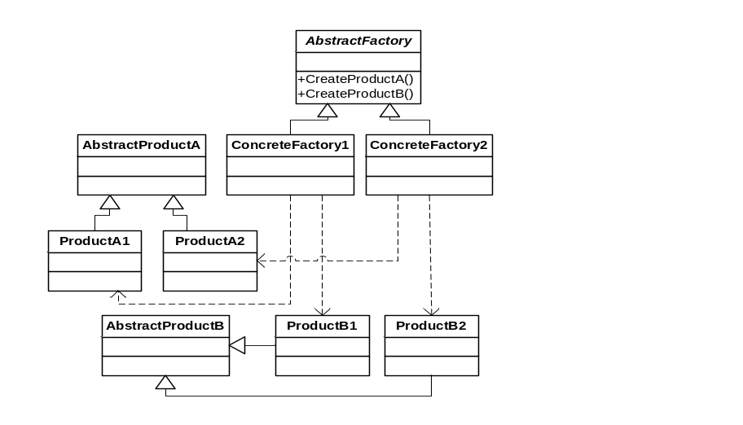
“Abstraktā rūpnīca” projektēšanas šablons
Nolūks: Nodrošina saskarni saistīto objektu ģimeņu izveidošanai.
Konteksts: Sistēmas objektus var bieži apvienot saimēs, ar iespēju aizvietot veselu objektu grupu uz kādu citu.
Problēma
- sistēma jābūt neatkarīga no tā, kā tiek izveidoti, apvienoti un atspoguļoti tas objekti
- sistēma jābūt konfigurēta izmantot vienu no vairākām objektu saimēm bez papildus koda izmaiņām
- vienas saimes objektiem jābūt izmantotiem kopējā kontekstā
Risinājums: Nodrošināt abstraktu interfeisu saistītu objektu grupu izveidošanai bez norādēm uz tā konkrētām klasēm, kurš nosaka katras grupas objekta izveidošanas metodi (objektu rūpnīcu).
Rezultāts:
- Izolē konkrētas klases
-Nodrošina vieglu apmaiņu starp produktu saimēm

Slide 33
